Slide 1

La génétique humaine
Pr. Najat SIFEDDINE
2026

Slide 2
INTRODUCTION
La génétique humaine :
La génétique humaine est une branche de la biologie qui étudie les gènes, le génome humain, les chromosomes et les mécanismes de transmission des caractères héréditaires.
Elle analyse la variation génétique entre les individus, l’expression des gènes et les bases moléculaires des maladies génétiques afin de comprendre leur origine, leur transmission et leur diagnostic.

Slide 3
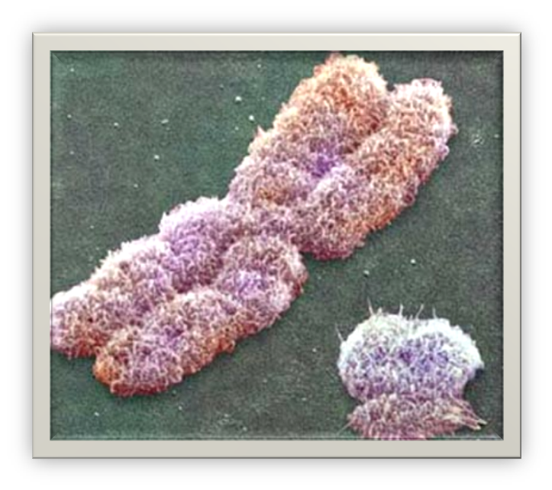
RAPPELS Chromosomes
Chaque chromosome est constitué d'une molécule d'ADN associée à des protéines (histones)
Support de l’information génétique
Chez l’homme, 46 chromosomes (23 paires)
Représentent la forme la plus condensée d’une molécule d’ADN

Slide 4
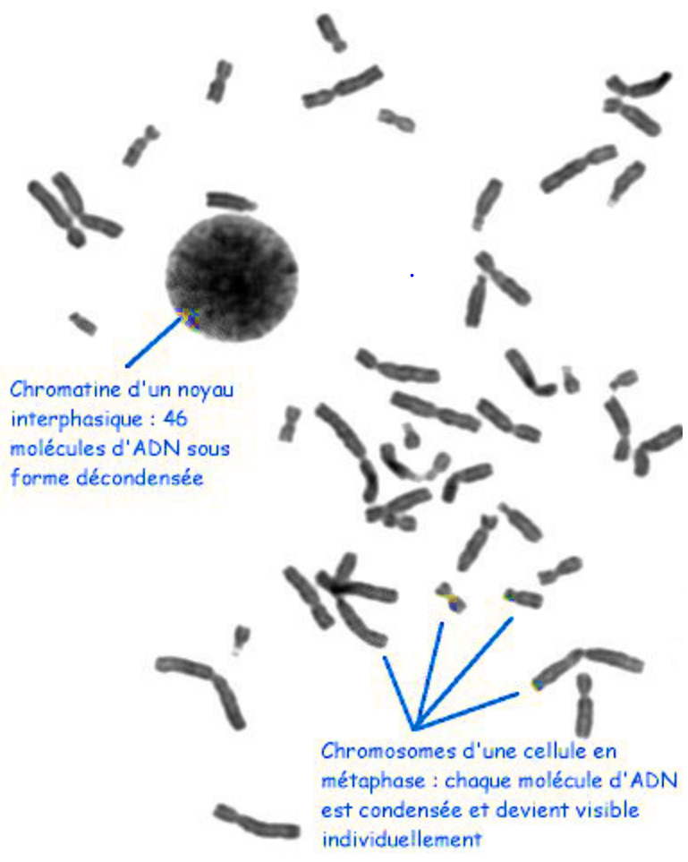
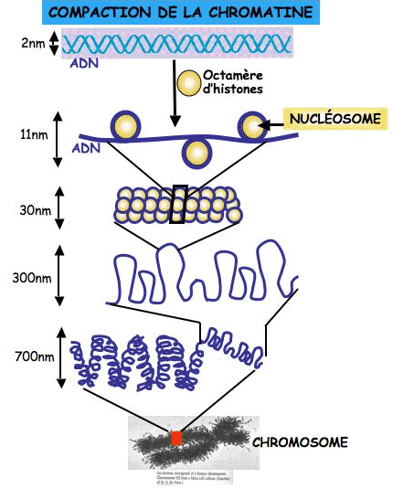

Slide 5
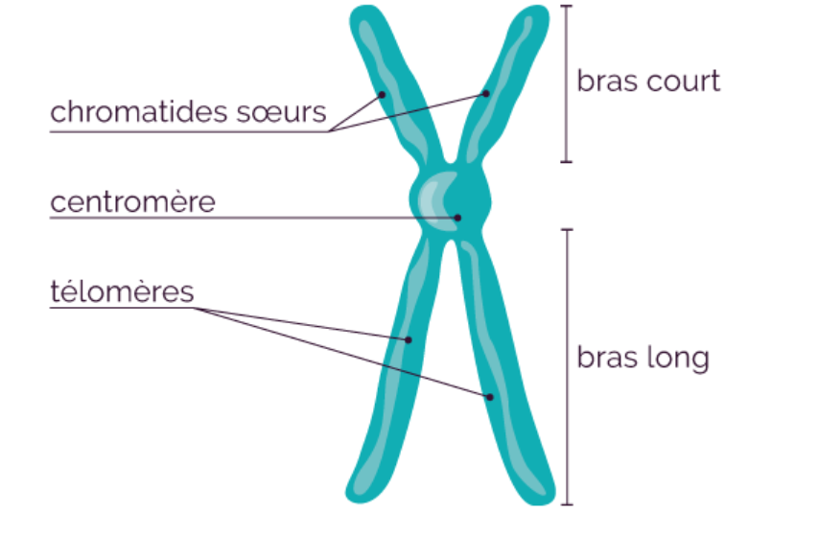
Morphologie d’un Chromosome en métaphase

Slide 6
2. Le Caryotype
Technique qui permet:
Analyse microscopique des chromosomes d’un individu.
Classement des chromosomes homologues par taille décroissante.
Permet de détecter :
  les remaniements équilibrés (sans perte/gain d’ADN) ;
  les remaniements déséquilibrés (avec perte/gain d’ADN).

Slide 7
Indications du caryotype
Diagnostic prénatal :
- âge maternel > 38 ans
- Risque significatif après dosage des marqueurs sériques
- Anomalies morphologiques après écographie
- Antécédent d’enfant porteur d’anomalie chromosomique
- Caryotype parental remanié
Diagnostic constitutionnel :
- Infécondité
- Ambiguïté sexuelle
Cancérologie :
- Recherche de remaniements chromosomiques acquises en cas de cancers, leucémies, ou consécutives à l’exposition aux radiations ionisantes ou à des substances toxiques ou mutagènes.

Slide 8
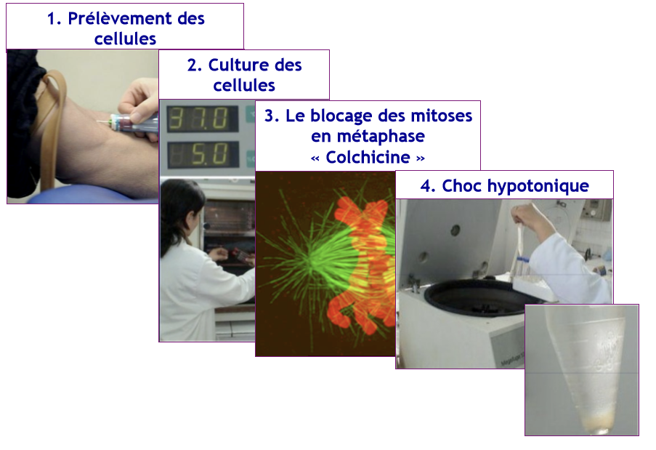
Etapes de réalisation du caryotype

Slide 9
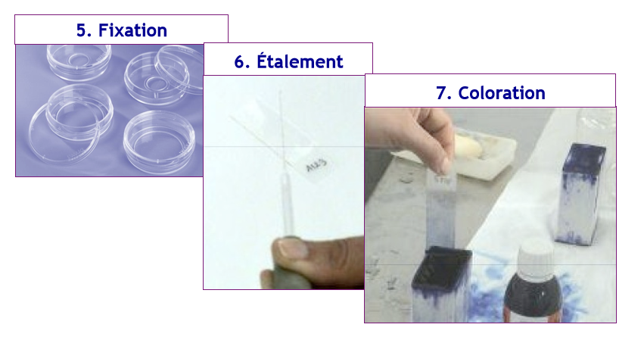

Slide 10
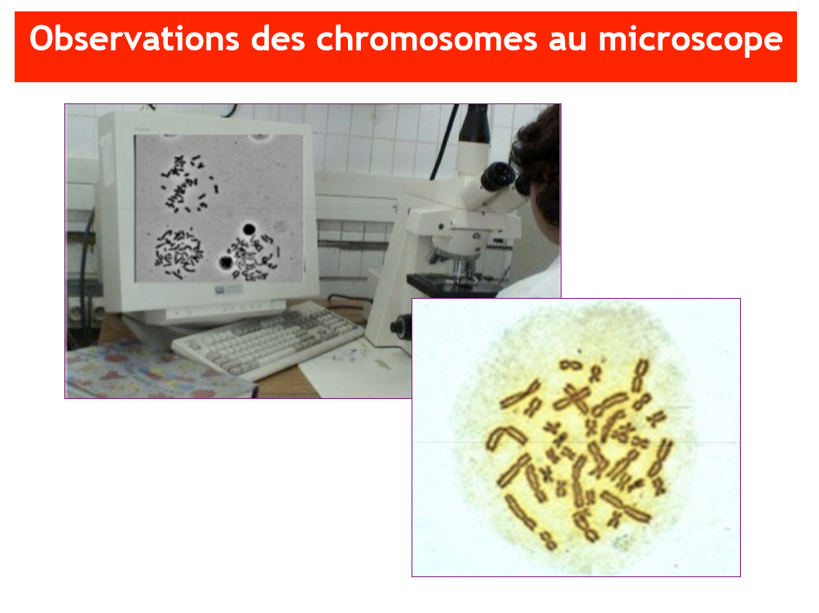
Observations des chromosomes au microscope

Slide 11
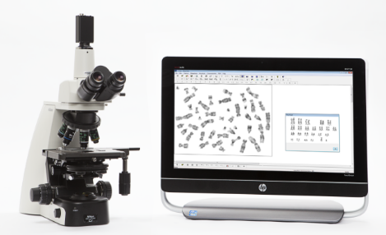
Classification des chromosomes d’un caryotype

Slide 12
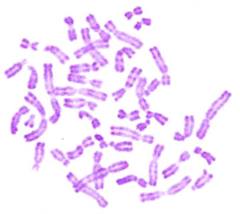
Classification des chromosomes d’un caryotype
Plaque métaphasique
Classé selon :
La taille
La position du centromère
La coloration des bandes

Slide 13
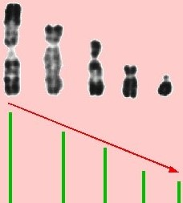
Classification des chromosomes d’un caryotype
Selon la taille
Du plus grand au plus petit
longueur du chromosome (l)
Taille :
∑ l de l’ensemble des chromosomes

Slide 14
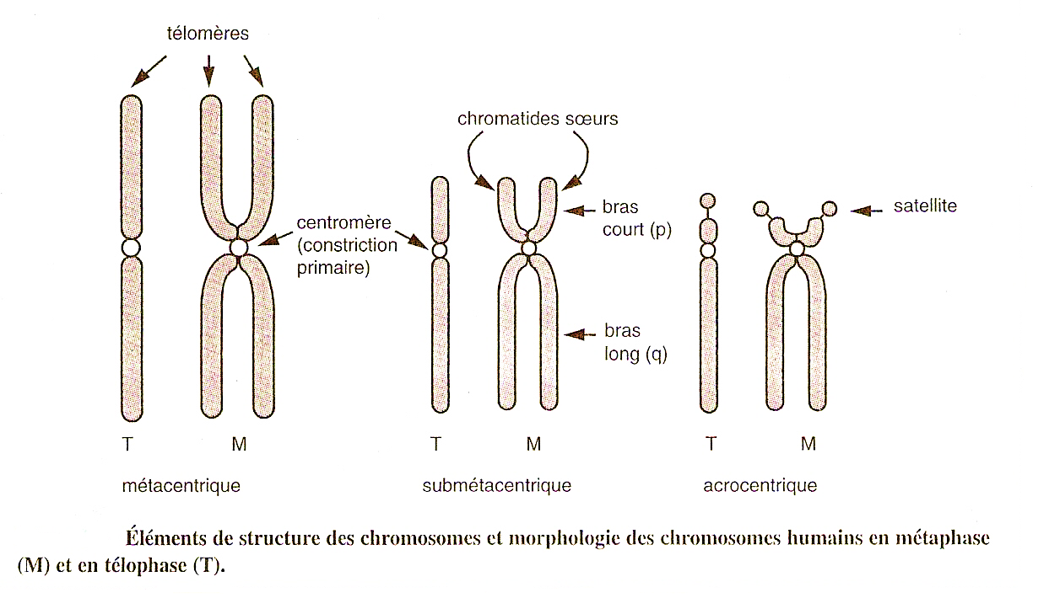
Classification des chromosomes d’un caryotype
Selon la position du centromère
T: Télophase M: Métaphase
Définit par
L’indice centromérique = p/(p+q)
métacentrique; IC=0,5
Submétacentrique; IC=0,3
Acrocentrique; IC=0 (13,14,15,21,22)
L’indice brachial = p/q

Slide 15
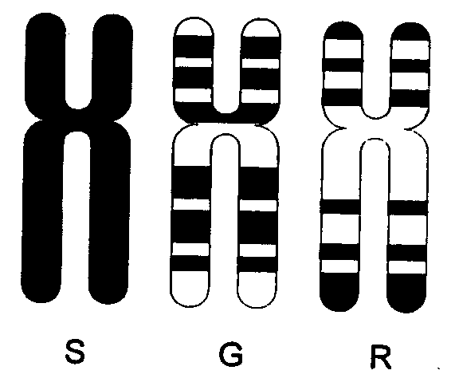
Classification des chromosomes d’un caryotype
Selon la coloration des bandes
Le colorant GIEMSA donne une coloration rose violacée
uniforme (S)
Adoption de techniques particulières de marquage ou banding (dénaturation)
Apparition de série de bandes claires et sombres le long du chromosome
S: sans dénaturation
G: dénaturation à la trypsine
R: dénaturation à la chaleur

Slide 16
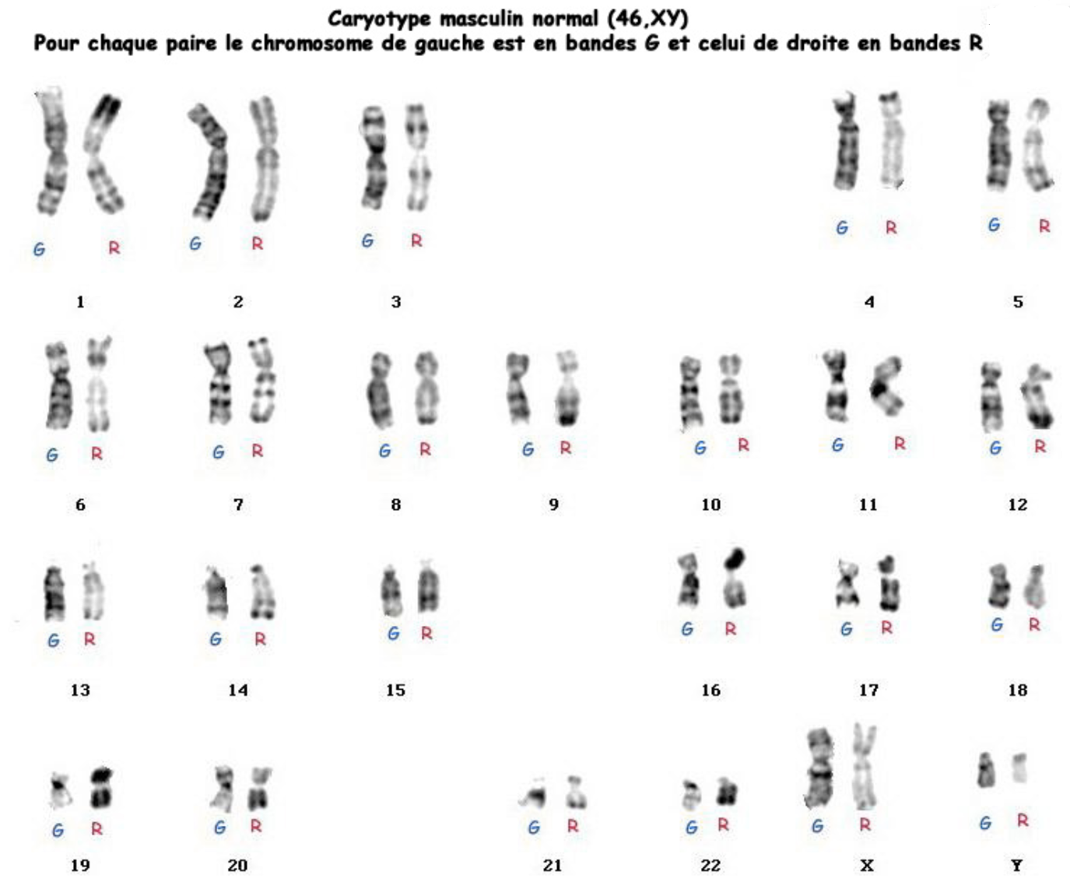
Les 2 techniques sont complémentaires et donnent un marquage réciproque,
une bande sombre avec l'une est claire avec l'autre

Slide 17
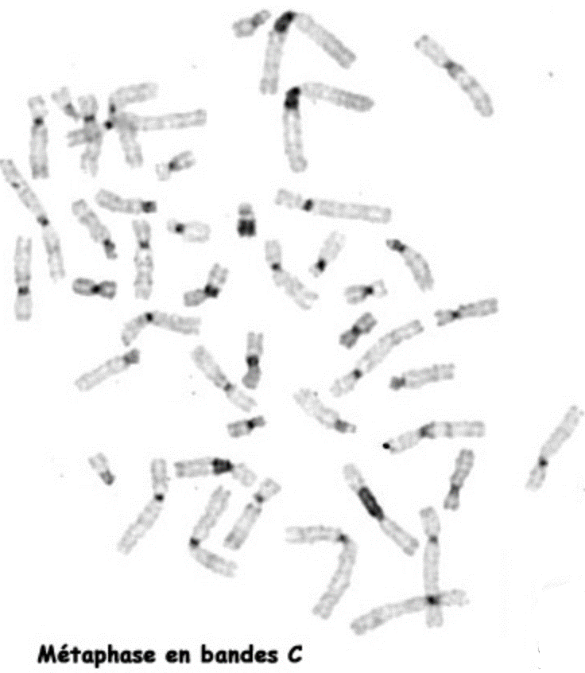
Classification des chromosomes d’un caryotype
Selon la coloration des bandes
C: coloration par le Sulfate de Baryium met en évidence les régions centromériques.

Slide 18
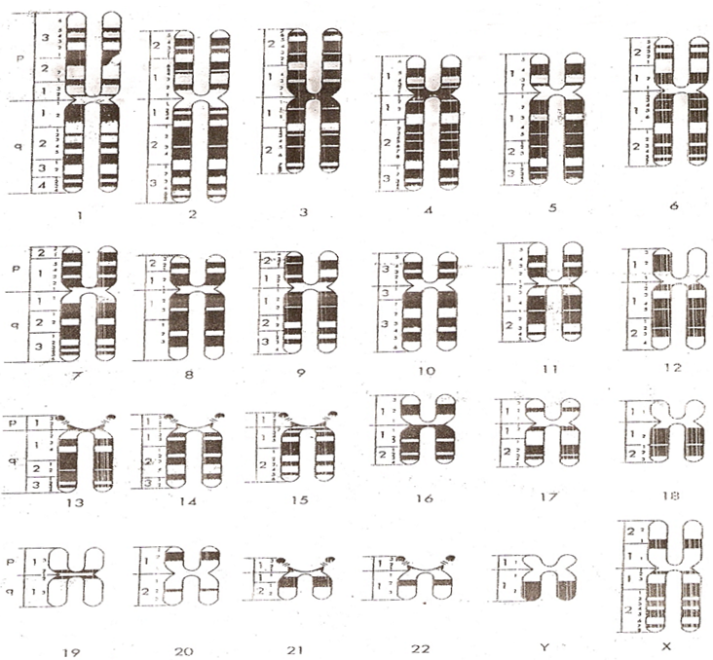
Le profil des bandes est caractéristique de chaque chromosome
("code à barres")

Slide 19
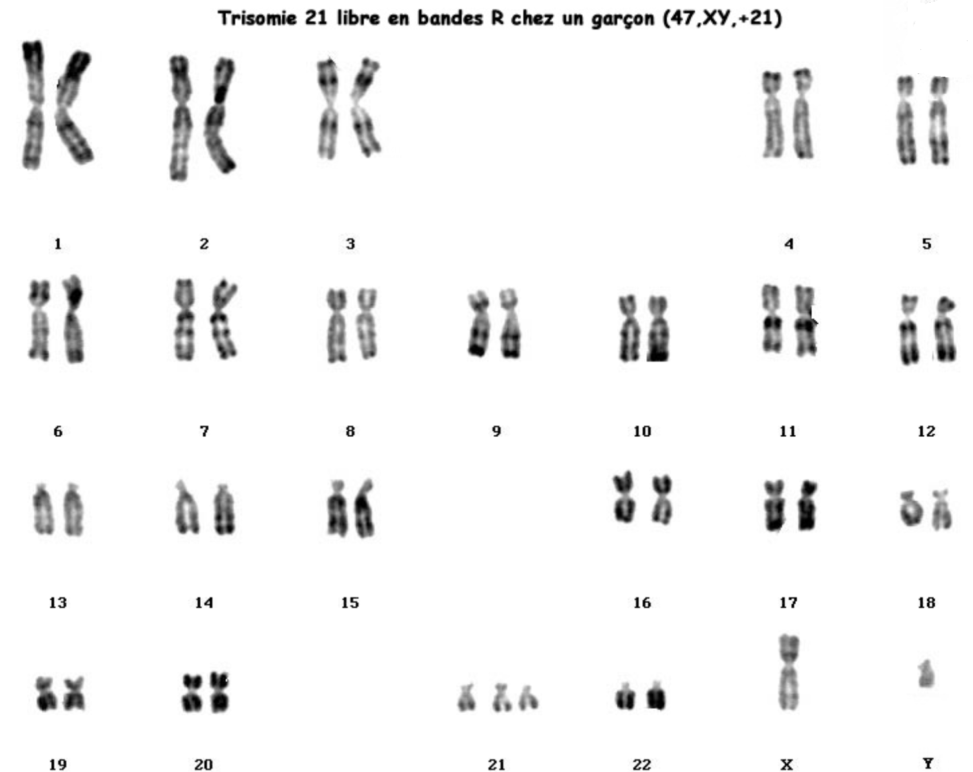
Formule chromosomique d’un caryotype
La formule chromosomique est le moyen d'exprimer le résultat du caryotype et se déchiffre de la façon suivante :
"Nombre de chromosomes par cellule", "Liste des chromosomes sexuels présents", ± "Liste des anomalies trouvées".
Exemple:
Trisomie 21 : 47,XY,+21
47 chromosomes par cellule, dont un chromosome X et un chromosome Y, + un chromosome 21 surnuméraire

Slide 20
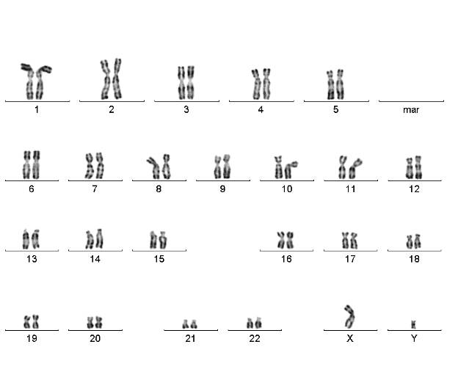
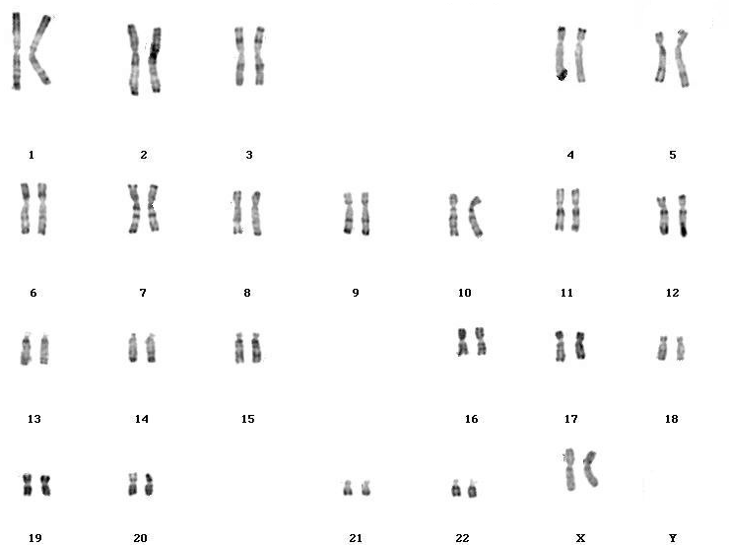
CARYOTYPE HUMAIN NORMAL
Caryotype masculin en bande R
46,XY
Caryotype féminin en bande R
46,XX

Slide 21
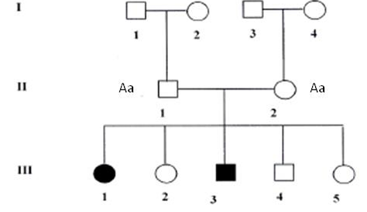
Analyse des arbres généalogiques
Transmission d’une maladie autosomique récessive
Critères de reconnaissance des maladies AR :
• Un sujet malade a dans la majorité des cas, 2 parents sains. Ces parents sont obligatoirement hétérozygotes.
• Les sujets atteints se retrouvent le plus souvent dans la même fratrie donnant une répartition horizontale sur l’arbre généalogique.
• 1/4 de la fratrie est malade.
• Les 2 sexes sont atteints avec une fréquence égale.
• Il y a souvent un excès de mariage consanguin dans ce type de pathologie (mais pas toujours).

Slide 22
Analyse des arbres généalogiquesc
Exemples de maladie AR :
La mucoviscidose : due à des mutations dans le gène CFTR situé sur le chromosome 7.
La drépanocytose : pathologie de l’hémoglobine.
La plupart des maladies héréditaire du métabolisme dues à des anomalies enzymatiques sont AR comme la phénylcétonurie. III-3- Particularités de l’hérédité AR
La consanguinité
L’hétérogénéité génétique

Slide 23
Analyse des arbres généalogiques
Les maladies liées à l’X dominantes XD
Le gène est porté par le chromosome X Femme : 2 chromosomes X ; l’homme : 1 chromosome X
L’ allèle muté est dominant sur l’allèle sauvage
Chez la femme : les individus homozygotes et hétérozygotes pour l’allèle muté sont malades
L’homme est hémizygote : si le X porte l’allèle muté donc homme malade

Slide 24
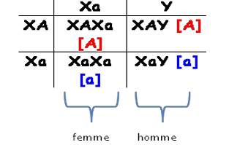
Analyse des arbres généalogiques
Transmission d’une maladie liée à l’X dominante
Cas 1 : Union d’une femme malade et d’un homme normal
Le risque de récurrence est de 1/2 : 1/4 de sexe féminin et 1/4 de sexe masculin

Slide 25
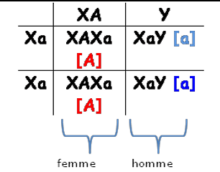
Transmission d’une maladie liée à l’X dominante
Cas 1 : Union d’une femme normale et d’un homme malade
Le risque de récurrence est de 1/2 tous de sexe féminin Les femmes sont toutes malades Les hommes sont tous sains

Slide 26
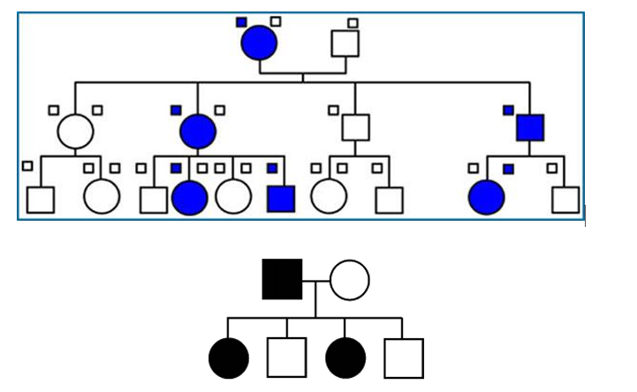
Critères de reconnaissance des maladies XD
Les 2 sexes sont atteints.
L’allèle morbide qui est dominant se manifeste aussi bien chez les garçons (hémizygotes) que chez les filles hétérozygotes (souvent à un moindre degré).
Les femmes atteintes peuvent transmettre la maladie à la moitié de leurs enfants, filles comme garçons, avec un risque de 1/2.
Dans la descendance d’un homme atteint, toutes les filles sont atteintes mais aucun garçon n’est atteint. Il n’y a pas de transmission père-fils.
Comme pour l’hérédité AD, la pénétrance peut être incomplète et l’expressivité variable.

Slide 27
Analyse des arbres généalogiques
Les maladies liées à l’X récessives XD
Le gène est porté par le chromosome X
Femme : 2 chromosomes X ; l’homme : 1 chromosome X
L’allèle sauvage est dominant sur l’allèle muté
Chez la femme : les individus homozygotes pour l’allèle muté sont malades
L’homme est hémizygote : si le X porte l’allèle muté donc homme malade

Slide 28
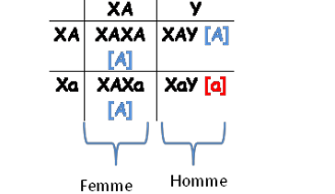
Cas 1 : Union d’une femme saine mais conductrice avec un homme normal
Le risque de récurrence est de 25 % (1/4) tous males
Cas 2: Union d’une femme normale et d’un homme malade
Pas de malades dans la descendance mais femmes conductrices

Slide 29
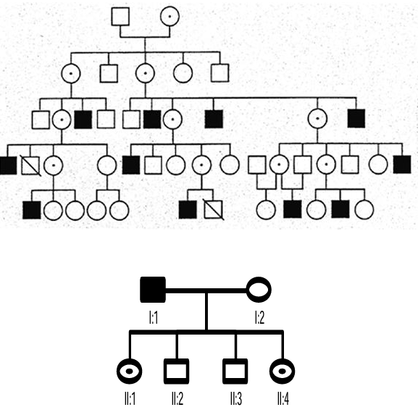
Critères de reconnaissance des maladies XR :
Femmes hétérozygotes : conductrices généralement saines.
Atteignent principalement les hommes.
Transmission par la lignée maternelle (mère conductrice → fils atteint).
Absence de transmission père–fils.
Femmes atteintes : très rares.

Slide 30
Quelques exemples de maladies XR
Hémophilie A et B : absence de la coagulation du sang
Dystrophie musculaire de Duchenne : dégénérescence et atrophie des muscles
Le daltonisme : incapacité de distinguer le rouge du vert
Particularité de l’hérédité XR
Mutation de novo
L’inactivation du X

Slide 31
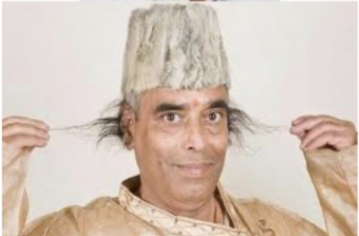
Analyse des arbres généalogiques
Les maladies liées à Y
EXEMPLE : L'hypertrichose des oreilles
L'hypertrichose des oreilles se manifeste par une pilosité très importante à la surface des oreilles.
  Transmission père → fils uniquement
  Absence de transmission aux filles
  Atteinte exclusive des hommes
  Tous les fils d’un père atteint sont concernés
  Mutation localisée sur le chromosome Y

Slide 32
Les anomalies chromosomiques
Modifications du nombre ou de la structure des chromosomes pouvant provoquer des troubles génétiques.
Deux types principaux :
Anomalies numériques : perte ou gain d’un ou plusieurs chromosomes.
Anomalies structurales : modification de la structure d’un chromosome (ex. délétion, duplication, translocation, inversion).

Slide 33
Principales anomalies chromosomiques
Nombre
Structure
Euploïdie
Aneuploïdie
1 chromosome impliqué
+2 chromosomes impliqués
Délétion
Duplication
Inversion
Anneau
Isochromosome
Insertion
Translocation
Péricentrique
Paracentrique
Réciproque
Robertsonienne

Slide 34
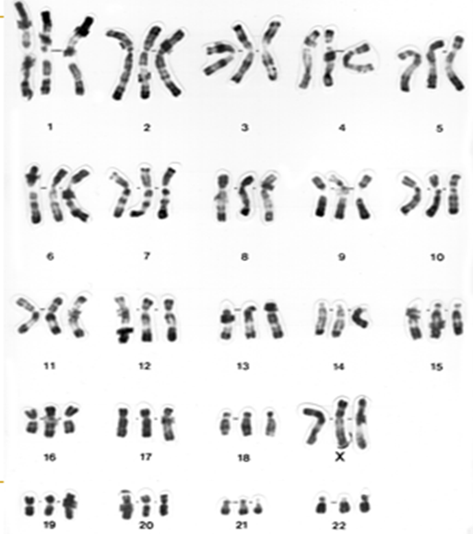
Anomalies de Nombre
Ces anomalies sont toujours déséquilibrées et peuvent impliquer tout le génome ou une partie
Euploïdie = Polyploïdie
Variation du nbre de copie du complément chromosomique
Exemple : triploïdie (3n) 69,XXX
Aneuploïdie
Présence d’un ou plusieurs chromosomes en plus ou en moins
Exemples :
- Synd de Down (trisomie 21)
- Trisomie 18 et trisomie 13
- Synd de Klinfelter (XXY)
- Synd de Turner (45,X0)
Rq: toutes les euploïdies sont létales

Slide 35
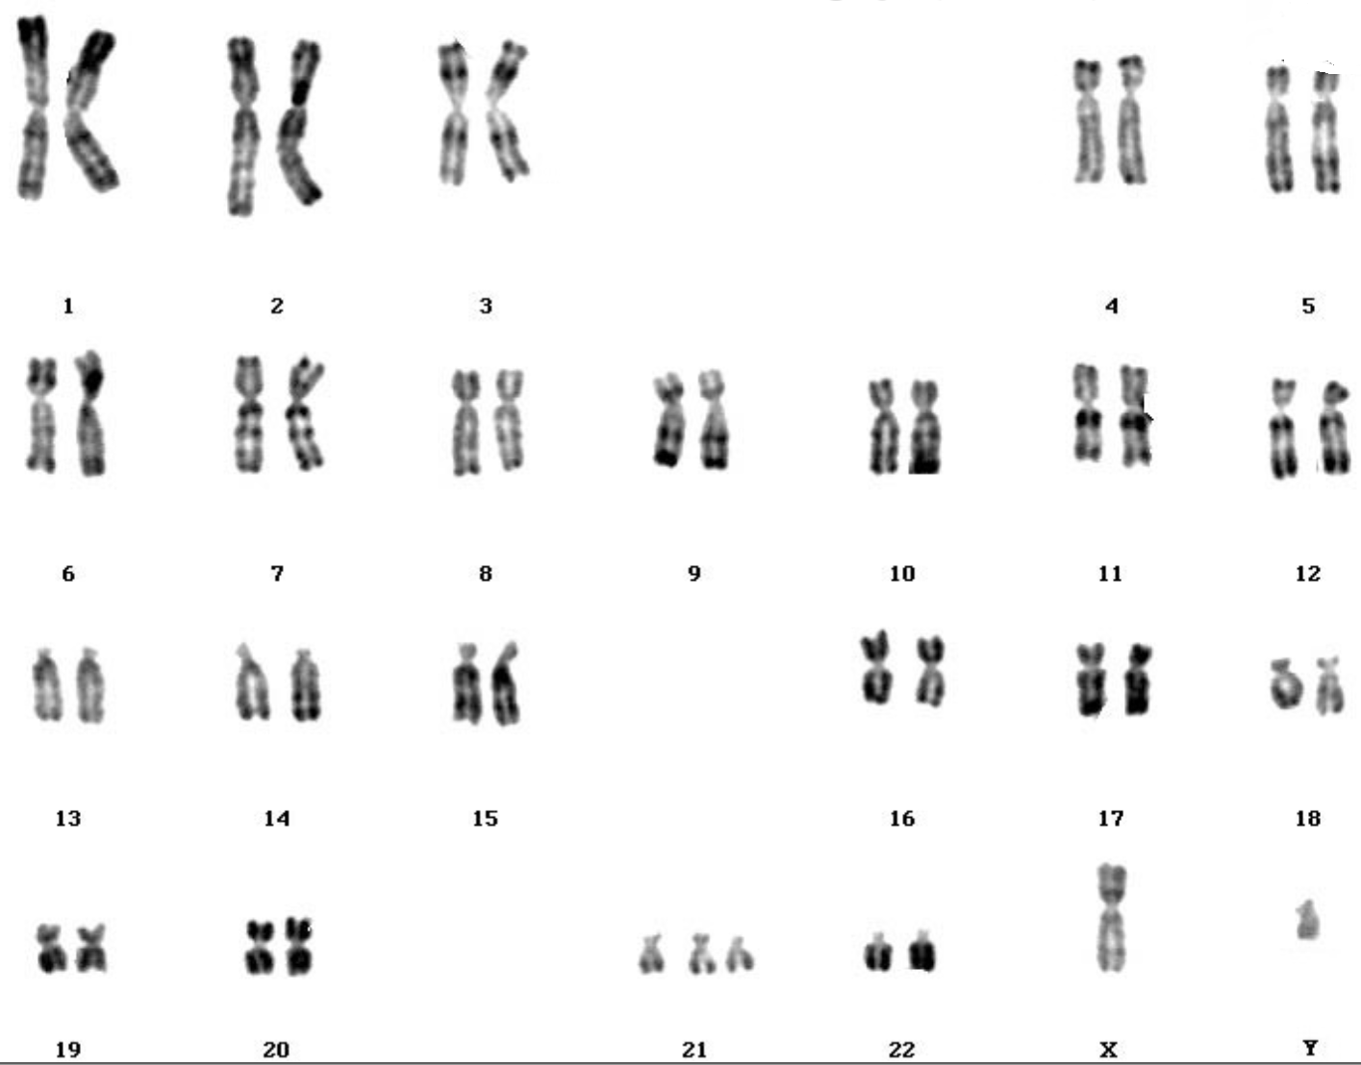
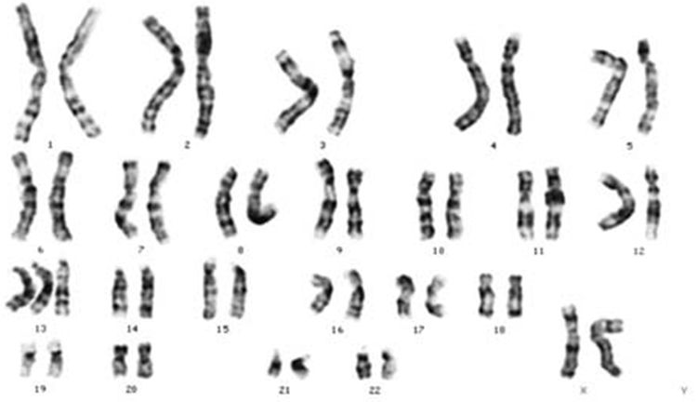
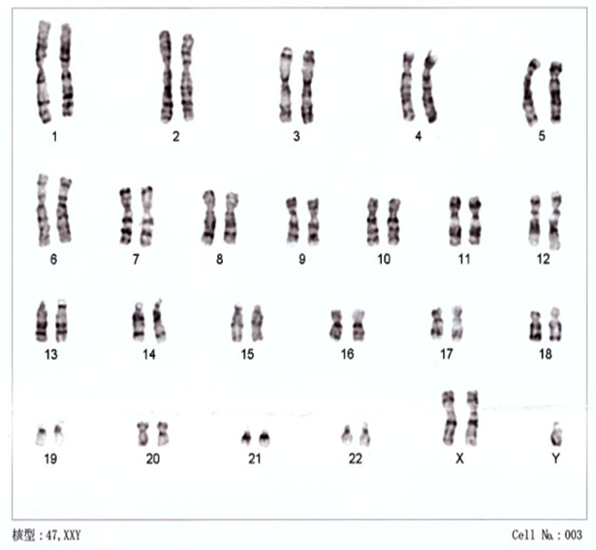
Trisomie 21 libre:
47,XY,+21
Trisomie 13: 47,XX,+13
Klinfelter: 47,XXY
Turner: 45,X0

Slide 36
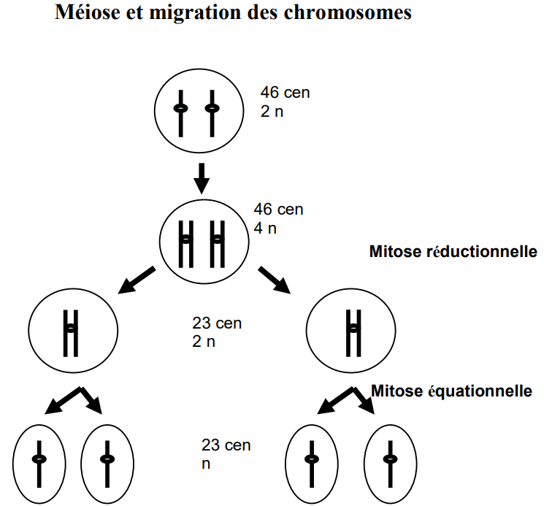
Anomalies de Nombre
Rappels
Résultent d’une mauvaise ségrégation des chromosomes au cours de la division cellulaire :
mitose
ou l’une des divisions de la méiose

Slide 37
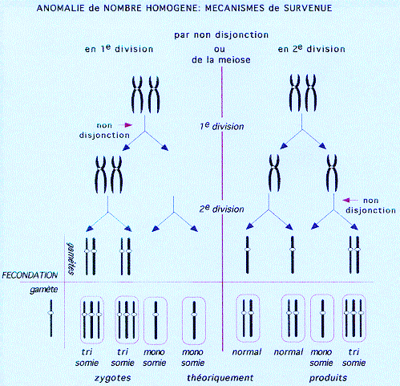
Anomalies de Nombre
Erreur survient lors de la 1ère division
Erreur survient lors de la 2ème division

Slide 38
Non disjonction (ND) à la première division
1ère Cas
2ème Cas
Séparation prématurée
des chromatides soeurs
Gamète disomique nullisomique disomique normal normal nullosomique
Zygote trisomique monosomique trisomie normal normal monosomie

Slide 39
Lors de la fécondation
Ovule disomique
Ovule nullisomique
La survenue d’une trisomie d’autosome aboutit à des zygotes non viables sauf trisomies 21, 13, 18 et 8 (+/- viables)
La seule monosomie viable
Syndrome de Turner
Zygote trisomique
Zygote monosomique

Slide 40
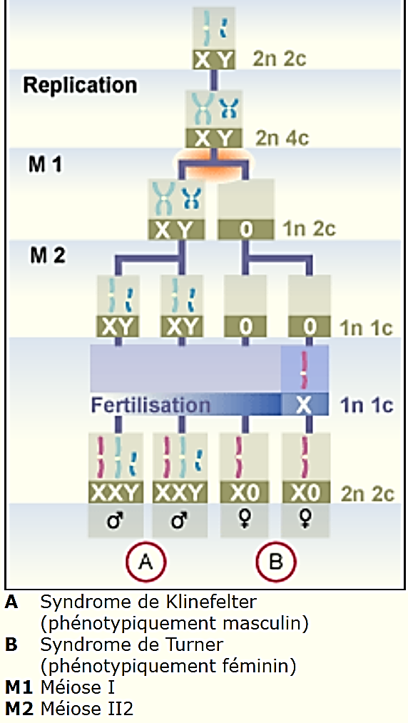
Non-disjonction au cours de la 1ère division méiotique de la spermatogenèse
Les anomalies du nombre des gonosomes sont relativement fréquentes. les plus fréquentes sont: le syndrome de Klinefelter et le syndrome de Turner.

Slide 41
Non disjonction (ND) à la deuxième division
Gamètes
Gamète
disomique nullosomique normal normal
trisomie monosomie normal normal
Zygote

Slide 42
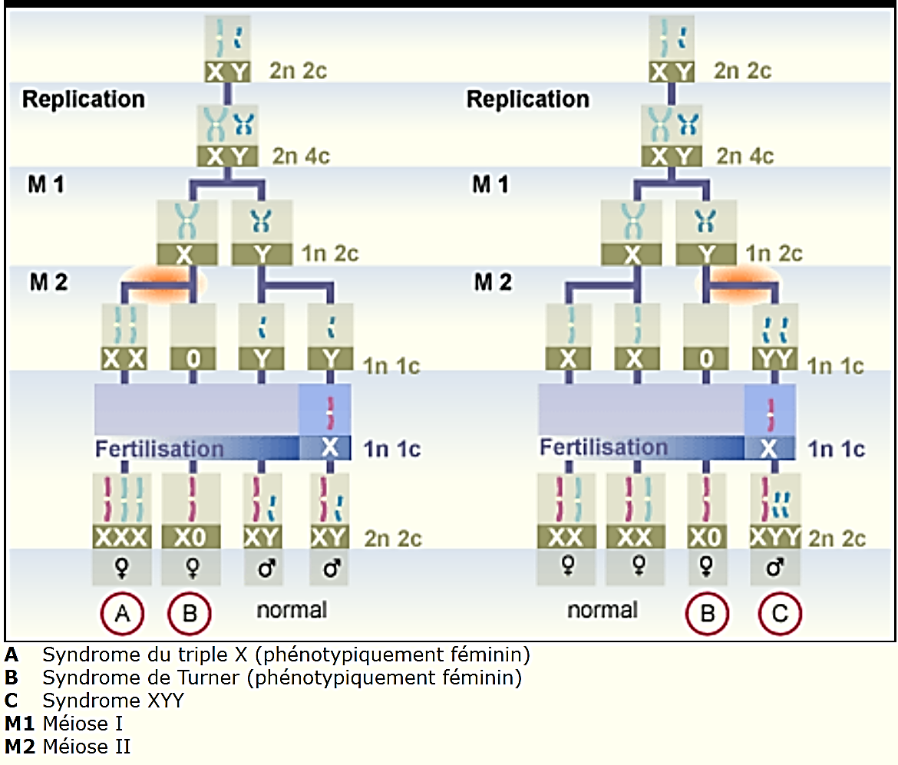
Non-disjonction au cours de la 2ème division méiotique de la spermatogenèse

Slide 43
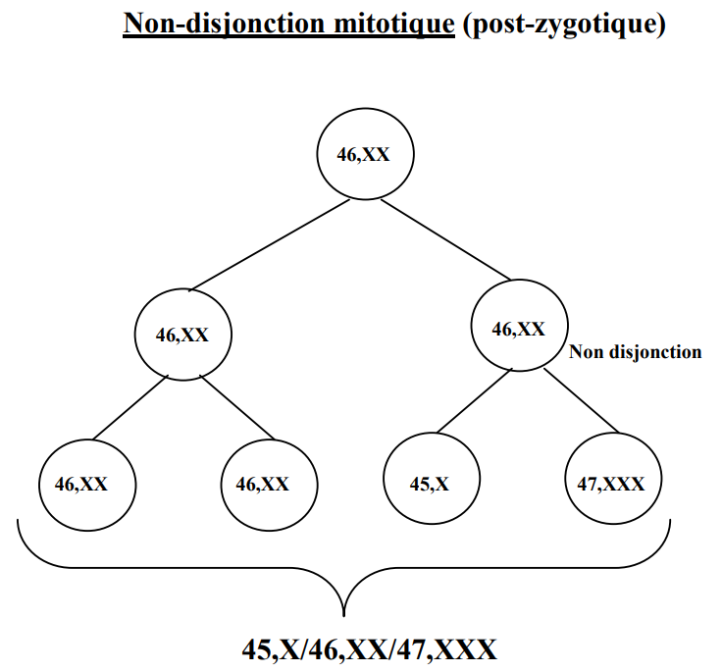
Anomalies de Nombre
Erreur survient lors de la mitose aboutissant à une anomalie en mosaïque

Slide 44
Anomalies de Structure
Facteurs pouvant altérer la structure des chromosomes : RX, radiations atomiques, différents agents chimiques.
Réarrangements touchant 1 chromosome
Réarrangements touchant +2 chromosomes
Inversion (inv): cassure et recollement après inversion
Délétion (del): perte de fragments chr
Duplication (dup): région chr en double
Anneau (r): chromosome circulaire
Isochromosomes (i): formation d’un chromosome avec deux bras identiques
Petits chromosomes surnuméraires: (mar)
Translocation (tr) : échange de matériel entre deux chr non homologues
  Translocation réciproque (t)
  Translocation robertsonienne (rob) : implique les chromosomes acrocentrique (13, 14, 15, 21 et 22)
Insertion (ins) : insertion de matériel dans un chromosome

Slide 45
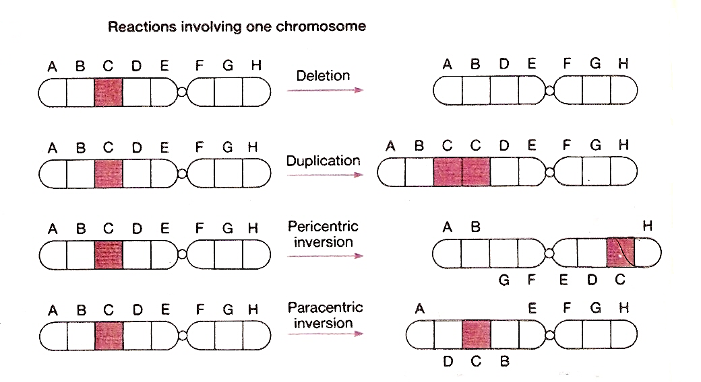
Réarrangements touchant 1 chromosome

Slide 46
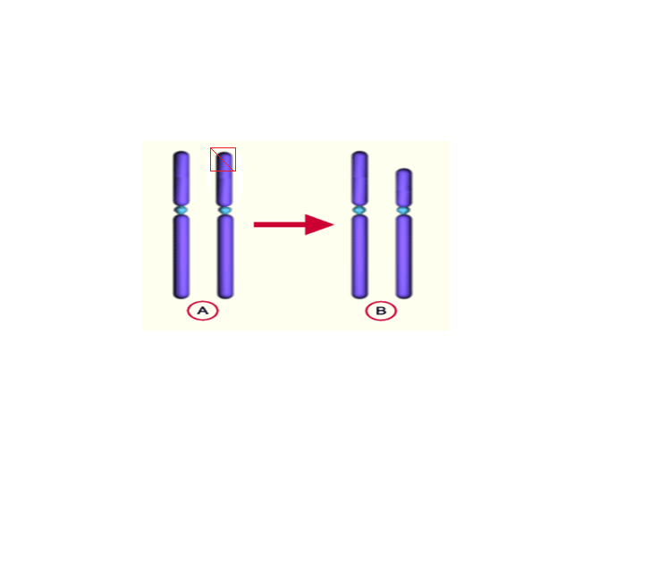
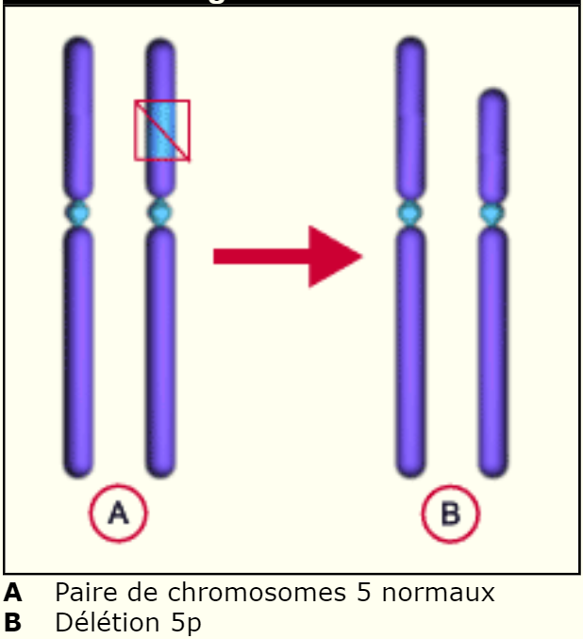
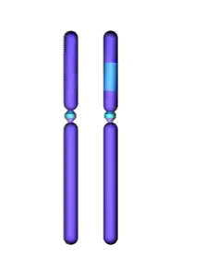
Délétion terminale
Délétion interstitielle

Slide 47
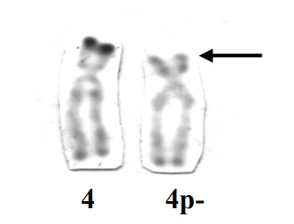
Exemple : Délétion terminale: une cassure avec perte du segment acentrique entraînant une monosomie partielle
Caryotype partiel chez un patient 46,XY,del(4p) ayant une dysmorphie faciale, un syndrome polymalformatif et un retard mental.

Slide 48
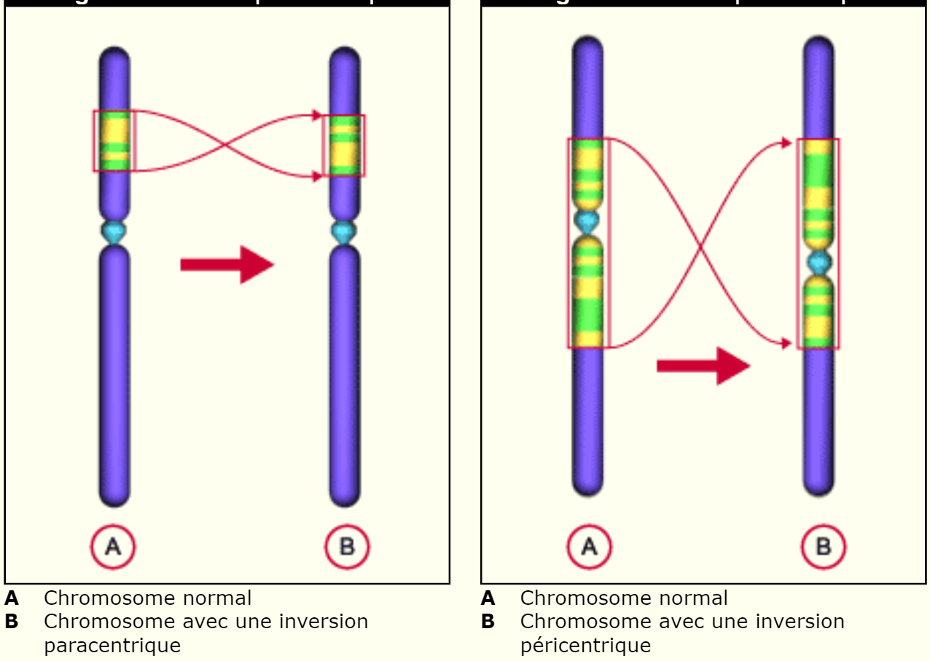
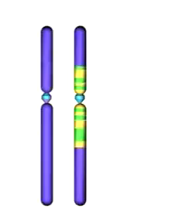
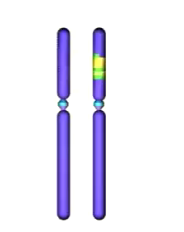
Inversions Péricentrique
Inversions Paracentrique

Slide 49
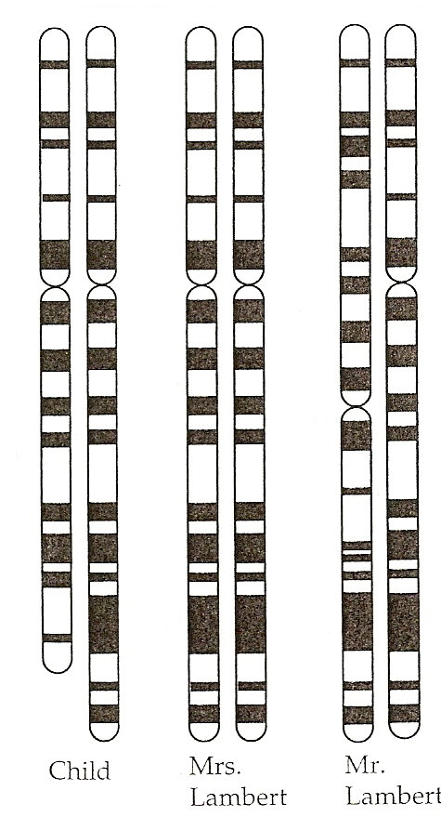
Exemple :
Inversion péricentrique hétérozygote
Après deux grossesses, Mme Lambert, accouche d’un nouveau né qui meurt quelques jours après
Ces inversions sont des remaniements équilibrés mais elles entraînent au moment de la méiose des difficultés d'appariement.
Il y a le plus souvent formation d’une boucle d’appariement.
La survenue d’une recombinaison dans le segment inversé entraîne la formation de gamètes anormaux par duplication/déficience.
Représentation schématique du chromosome 6

Slide 50
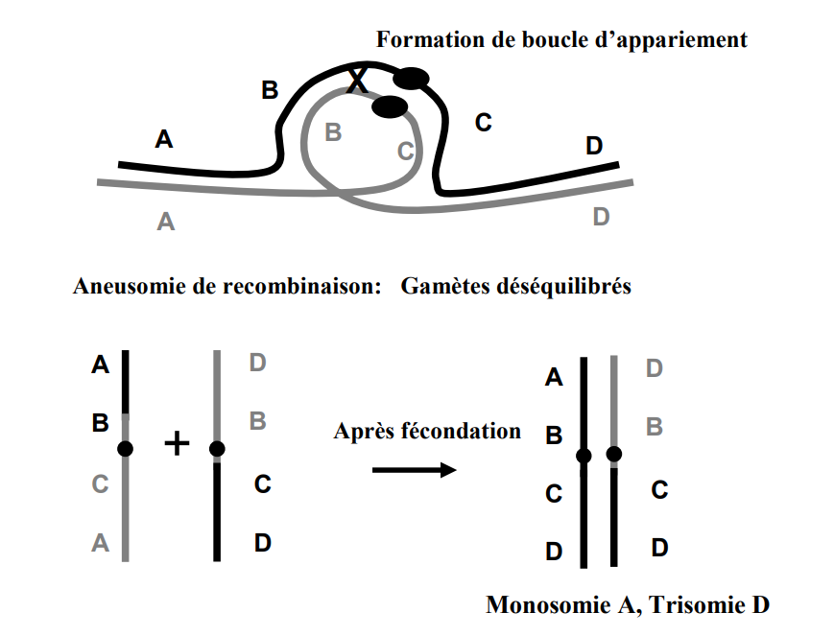

Slide 51
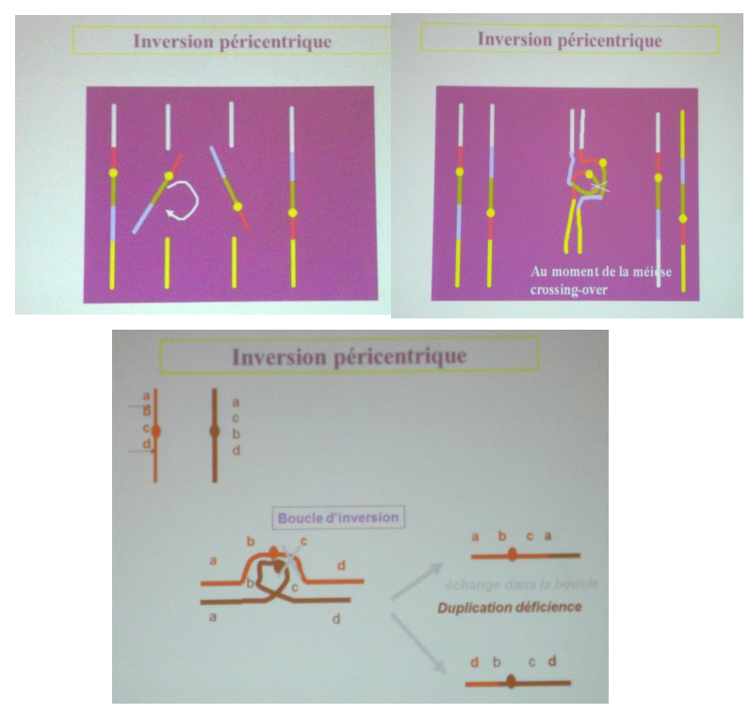

Slide 52
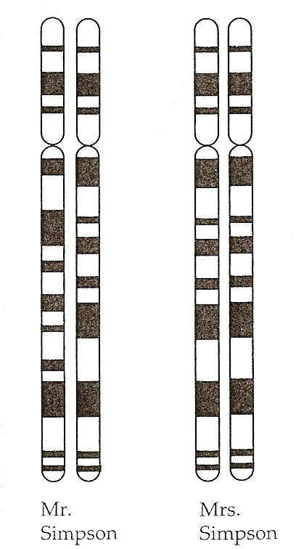
Exemple :
Inversion paracentrique hétérozygote
Parents ayant consulté un médecin
après avoir essayé pendant longtemps d’avoir un enfant, mais sans succès.
Des « crossing-over » peuvent se produire au cours de la méiose et sont à l’origine de gamètes déséquilibrés conduisant à des zygotes déséquilibrés non viables.
Représentation schématique du chromosome 12

Slide 53
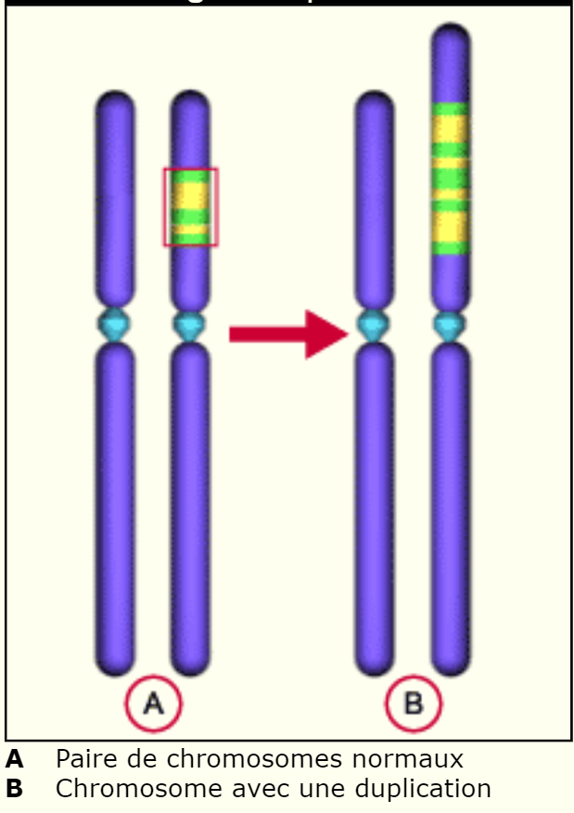
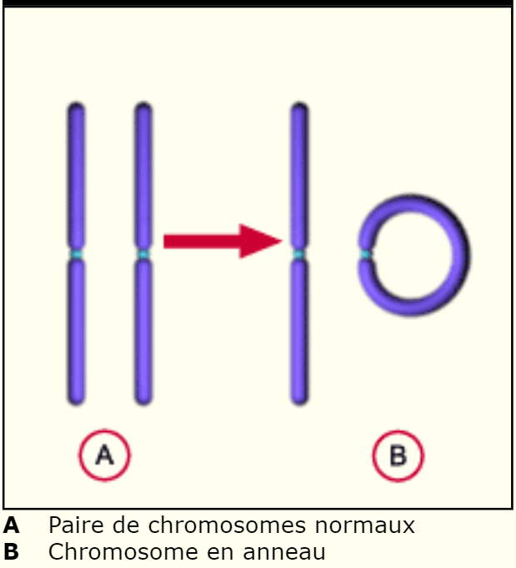
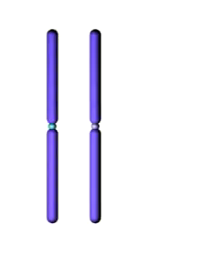
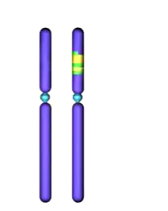
Duplication
Chromosome en anneau

Slide 54



Chromosome normal
Isochromosome

Slide 55

Exemple : Isochromosome : chromosome fait de deux bras identiques.
L’isochromosome du bras long du chromosome X : 46,X,i(Xq) anomalie fréquente dans le syndrome de Turner.

Slide 56

Réarrangements touchant plusieurs chromosomes

Slide 57



Insertion
Insertion FISH

Slide 58




Translocation réciproque
Translocation robertsonienne

Slide 59


46,XY,t(5;20)(q11.2;p13)
Translocation réciproque
Caryotype
FISH

Slide 60


Slide 61

Exemple : translocation réciproque équilibrée entre chr 7 et 19
t(7;19)(q22;q13.1)
Segment (7q22 – 7qter) échangé avec segment (19q13.1 – 19qter)

Slide 62

Translocation robertsonienne
implique chr acrocentriques
(13, 14, 15, 21 et 22)
Fusion des chr avec perte des bras cours : sans conséquences directes sur les sujets porteurs
Rob héteroz → phénot normal
mais
progéniture → risque élevé de mongolisme

Slide 63


Lors d'une translocation robertsonienne la production des gamètes est perturbée:
Gamètes avec trisomie
Gamètes avec monosomie
Gamètes équilibrés
Gamètes normaux.
Anormal
Anormal
Anormal
Anormal
Equilibré
Normal

Slide 64


Slide 65


Slide 67


Slide 68


Slide 69


Slide 70


Slide 71


Slide 72


Slide 73

Techniques de diagnostic prénatal (DPN)
Le diagnostic prénatal

